Slide 1

기업맞춤형 AI-X 융복합 인재 양성 교육
2차 프로젝트
LLM-RAG 기반 Django 자동차보험 추천 플랫폼
AI 기술과 실무 비즈니스 요구사항을 결합한 실용적인 서비스 개발
코딩싹
김진경 / 김민준 / 장선호 / 한창희 / 유성미

Slide 2
index
Ⅰ 서론
1.주제 선정 및 배경
2. 데이터 수집
3. 업무분장
4. 추진 일정표
5. 개발환경

Slide 3
제안배경

Slide 4

Ⅰ
서론
1. 주제 선정 및 배경
기술적 도전
LLM + RAG + ML 기술 융합 시스템 구현
고객 Pain Point
복잡한 자동차보험 상품 비교의 어려움
프로젝트
주제 선정
배경
시장 필요성
기반 확장 가능한 개인 맞춤형 보험 추천 서비스
AI 기술 활용
LangChain을 통한 실용적 LLM 애플리케이션 개발

Slide 5
Ⅰ
서론
1. 주제 선정 및 배경
LLM 기반
개인화 상담
GPT 모델을 활용한 자연스러운 보험 상담
LangChain
통합
AI 보험
프로젝트
목적
RAG
시스템 구현
LLM과 외부 도구의 효율적 연동
보험 약관 데이터베이스와 연동된 정확한 정보 제공
Django
웹 플랫폼 확장
ML 추천
알고리즘
확장 가능하고 안정적인 웹 서비스 구축
사용자 프로필 기반 머신러닝 추천 시스템

Slide 6
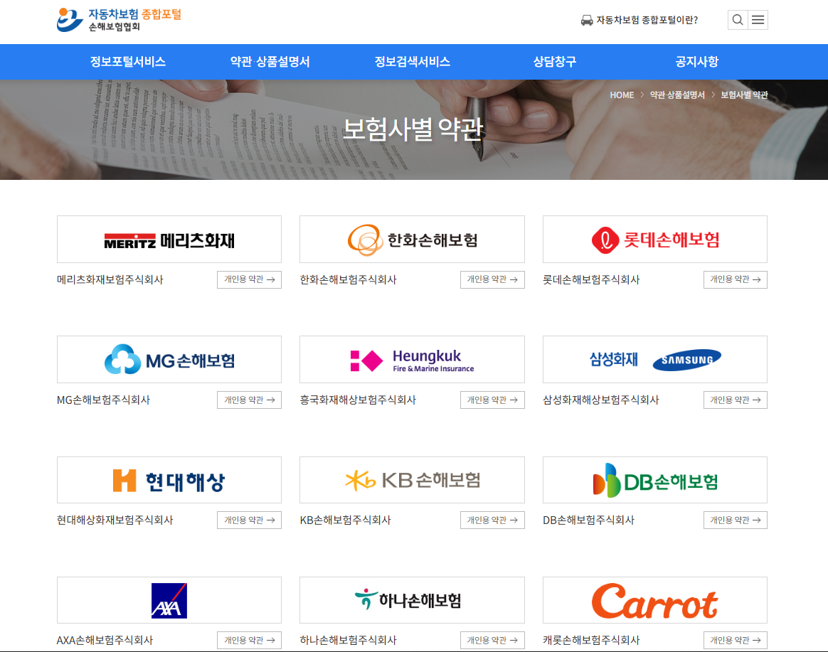



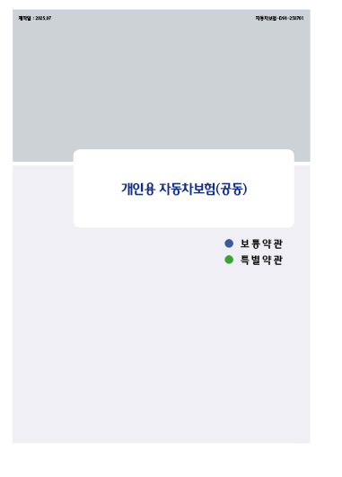


Ⅰ
서론
2. 데이터 수집
손해보험협회 보험사별 약관 데이터 수집

Slide 7

Ⅰ
서론
2. 데이터 수집
데이터 수집 방안
[웹 크롤링]
[구조화 작업 ]
[데이터 검증]
각 보험사 공식 홈페이지
약관 데이터 수집
PDF / HTML 문서를
구조화된 데이터 변환
수집된 약관의
정확성 및 최신성 검증
데이터 전처리
[텍스트 정제]
[백터화]
[인덱싱]
불필요한 서식 제거 및 표준화
약관 텍스트의 임베딩 생성
Pinecone을 활용한
백터 데이터베이스 구축

Slide 8
Ⅰ
서론
3. 프로젝트 업무분장
김진경
김민준
장선호
한창희
유성미
프로젝트 매니저 / 백엔드 개발
프론트엔드 개발 / UI/UX
데이터 분석 / AI 모델링
데이터 수집 / 크롤링
데이터베이스 설계 / API 개발
[프로젝트]
: 프로젝트 총괄 관리
[백엔드 개발]
: 서버 로직 구현(회원가입/로그인)
[웹페이지]
: DB 관리
[프론트엔드 개발]
: 백엔드 API 연동 및 상태 관리
: 사용좌 화면 구현
[UI/UX]
: 와이어프레임 및 프로토타입 설계
[웹페이지]
: 메인 페이지 제작 및 전체 검수
: 웹 페이지 디자인 제작 관리 총괄
[데이터 분석]
: 서비스/사용자 로그데이터 분석
및 인사이트 도출
[모델링]
: 모델 설계, 학습,평가
: 모델 서빙 및 서비스 연동
[웹페이지]
: 회원가입 페이지 제작
[데이터 수집]
: 공공 데이터, 오픈 API를 통한 데이터 수집 및 정제
[크롤링]
: 웹 크롤러 개발
: 자동화 스크립트를 통한 데이터 수집 및 학습 스케쥴링
[웹페이지]
: 상담페이지 제작
[데이터베이스 설계]
: DB 스키마 설계 및 관계 설정
: 성능 최적화
[API 개발]
: 인증/권한 관리와 API 문서화
[웹페이지]
: 비교 페이지 제작

Slide 9
Ⅰ
서론
4. 프로젝트 추진 일정표
구분 |  | 7/24 | 25 | 28 | 29 | 30 | 31 | 8/1 | 4 | 5 | 6 | 7 | 8 | 11 | 12 | 13 | 14 | 18 | 19 | 20 | 21 | 22 | 25 | 26 | 27 | 28
기획 및 설계 | 주제 선정
 | 세부 기능 정의
 | 업무,일정 관리
 | 시스템 설계도
연구 모형 및 조사 설계 | 연구 가설 설정
 | 측정 항목
데이터 | 데이터 수집&전처리
 | 기술
연구/검증 | 기술 통계 분석
 | 기술 검증
디자인 | 전체 디자인
문서 | 프로젝트 문서
아이디어 공모
최종 아이디어 확정
기능 구상
시스템/ DB 설계
1차 일정 조율
최종 일정 확정
1차 설계 구상
최종 설계 확정
연구 가설 설정
최종 가설 선정
항목 설정
측정 항목 확정
데이터 분석
데이터 확보 및 가공
데이터 활용 방안 탐구
코딩
RAG 시스템 구축
ML 기획
LLM, LangChin 백엔드 개발
웹 서비스 기획
Django 프론트엔드개발
웹 서비스 기획
통합 테스트 및 버그 수정 / 성능 최적화 / PythonAnywhere 배포
기능 구상
UI,UX 프로토타입 제작

Slide 10
Ⅰ
서론
5. 프로젝트 개발 환경
개발 환경
OS | Window 10 pro
Language | Python 3.10
IDE | Anaconda Jupyter NoteBook, Vscode, Cursor
Backend & AI Core Stack | Mock Server, LLM, LangChain, RAG, Django,ML
Database & Vector Store | MySQL, PythonAnywhere
Data Processing & ML | easycodefpy,Pandas, Numpy, Scikit-learn, NLTK/spaCy
Frontend | Django Templates, Bootstrap, JavaScript,Chart.js

Slide 11
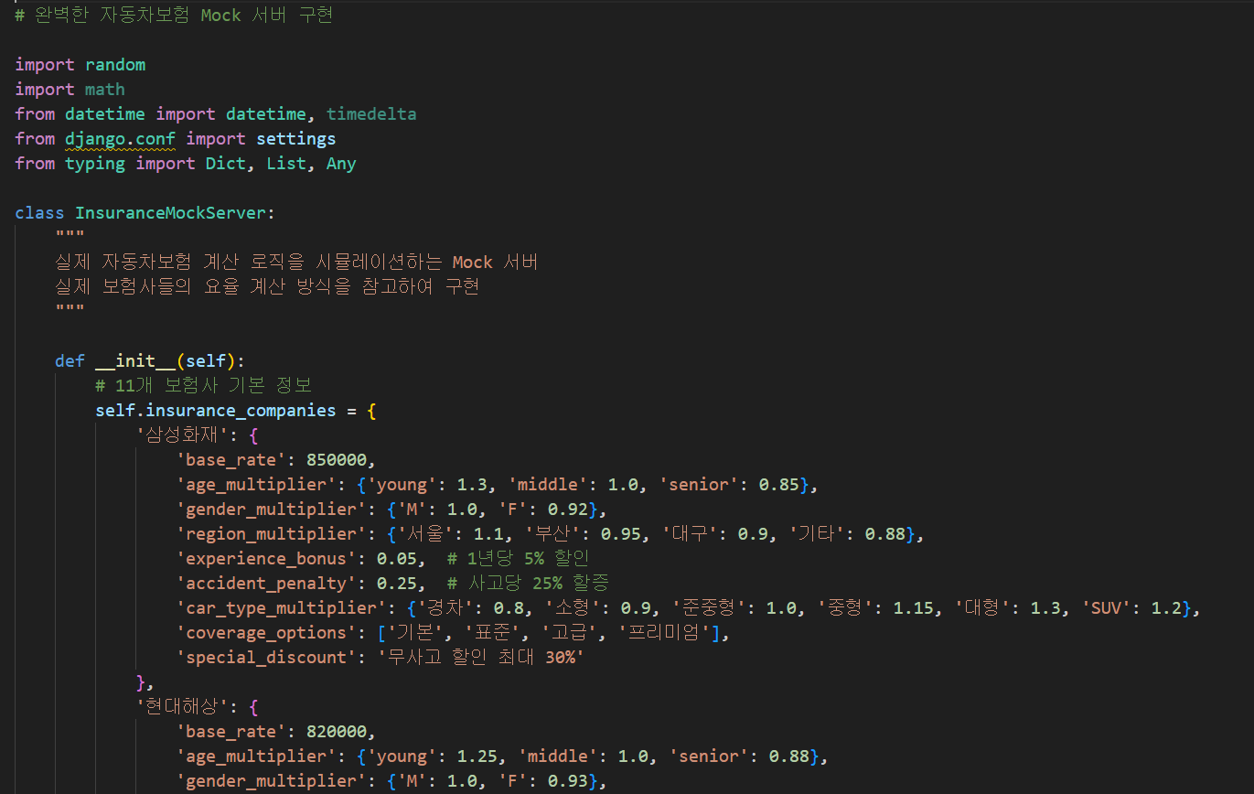
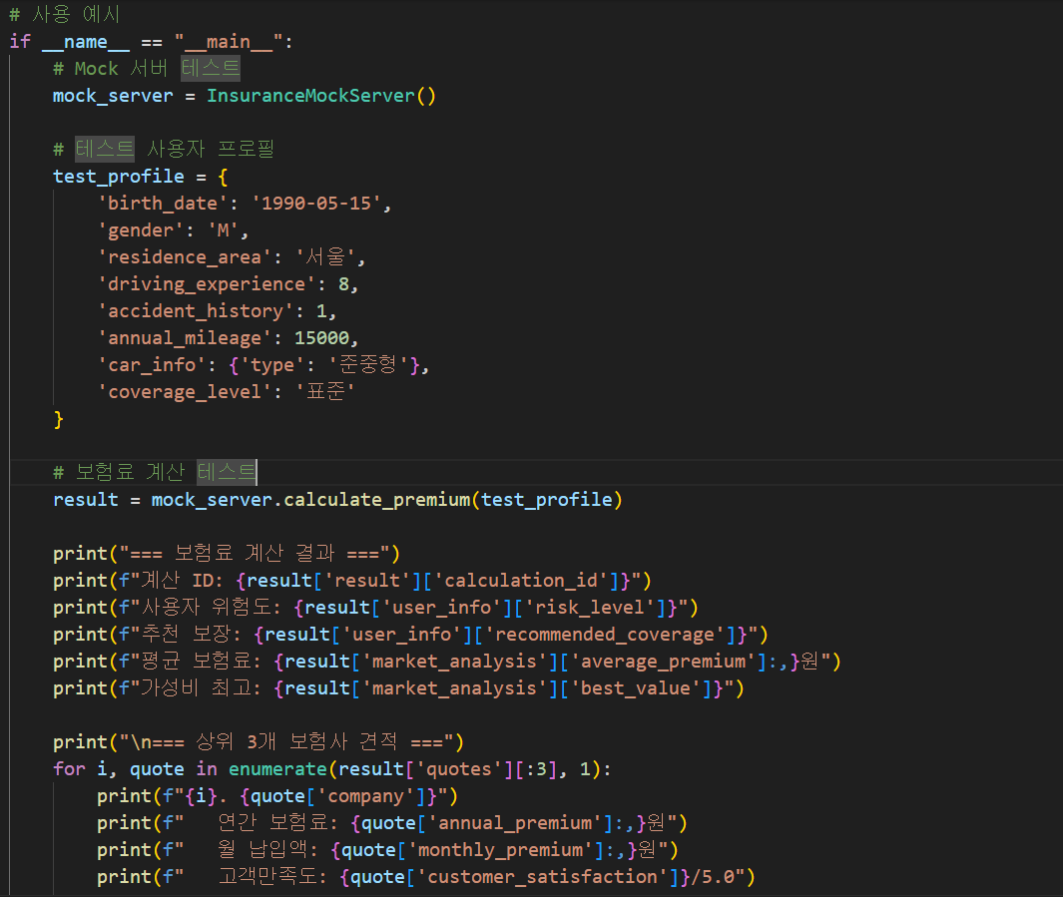
Ⅱ
프로젝트 세부 내용
1. 외부 서비스 연동
Mock 서버 기반 보험료 계산 시스템
Mock 서버 선택 배경
▶ CODEF API 정식 서비스 신청 시 사업자등록증 필요
▶ 개발 초기 단계에서 외부 API 의존성 제거
▶ 팀원 모두가 동일한 환경에서 개발 가능
▶ API 호출 비용 및 제한 없는 무제한 테스트
Mock 데이터 설계
환경별 전환 지원
완전한 기능 구현
실제 보험료
계산 로직과 유사한
알고리즘 구현
개발용 Mock →
운영용 실제 API
쉬운 전환
Mock 환경에서도
모든 시스템 기능
완벽 구현

Slide 12
Ⅱ
프로젝트 세부 내용
2. 시스템 아키텍처
전체 시스템 구조
사용자 입력
frontend
Mock Server
api 호출
MY SQL
User Profile
ML Recommendation
LangChain Framework
LLM + RAG
Vector DB
Insurance Data

Slide 13
Ⅱ
프로젝트 세부 내용
2. 시스템 아키텍처
회원 관리 시스템
사용자 입력 필수 정보
사용자 입력 선택 정보
▶ 아이디 : 로그인 식별자
▶ 비밀번호 : 암호화 저장(Django 기본 해시)
▶ 생년월일 : 보험료 계산 및 위험도 평가
▶ 자동차 번호 : 차량 정보 자동 조회
▶ 운전 경력 :면허 취득일 또는 운전 연수
▶ 성별 : 보험료 산정 요소
▶ 직업 : 위험도 평가 요소
▶ 거주지역 : 지역별 보험료 차등
▶ 연간 주행거리 : 사용자 패턴 분석
▶ 사고 이력 : 과거 보험 사고 여부
▶ 차량 정보 : 연식, 배기량, 차종 등
▶ 보험 가입 이력 : 현재 가입 보험 및 만료일

Slide 14
Ⅱ
프로젝트 세부 내용
3. 예상 결과물
웹 애플리 케이션
성과지표
웹용 기능 목표 페이지
목표 성과 지표
▶ 회원가입/로그인: 사용자 인증 및 프로필 관리
▶ 메인 페이지 : 서비스 소개 및 간단 견적
▶ 상담 페이지 : AI 챗봇 상담 인터페이스
▶ 비교 페이지 : 보험 상품 상세 비교
▶ 마이페이지: 개인정보 및 보험 이력 관리
▶ ML 추천 정확도: 유사 사용자 기반 추천의 정확성 (목표: 85% 이상)
▶ 사용자 만족도: 추천 보험상품에 대한 만족도
(목표: 4.2/5.0 이상)
▶ 추천 다양성: 추천 상품의 다양성 지수 측정
▶ 응답 속도: LLM+RAG+ML 통합 응답 시간
(목표: 5초 이내)
▶ Cold Start 해결률: 신규 사용자 대상 추천 성공률
(목표: 75% 이상)

Slide 15
역할 | 색상 이름 | RGB 코드
주색 | 바이올렛 | #6A4C93 → rgb(106, 76, 147)
보조 | 라벤더 | #D8B4E2 → rgb(216, 180, 226)
보조 | 실버 그레이 | #D3D3D3 → rgb(211, 211, 211)
포인트 | 레드와인 | #B00020 → rgb(176, 0, 32)
텍스트 | 딥 네이비 | #2D3142 → rgb(45, 49, 66)
폰트 | 프리젠테이션 5 Medium
 | 프리젠테이션 8 ExtraBold
강조 폰트 | 테스트중

